Slide 1

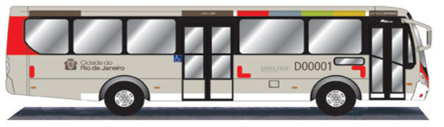
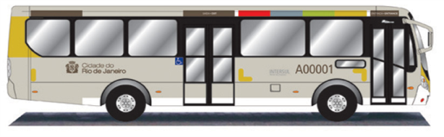
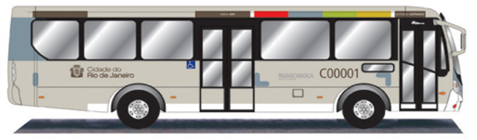
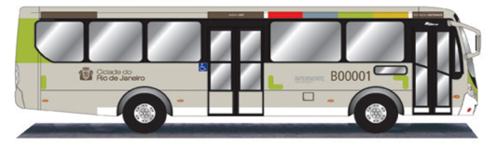
LINHAS MAIS RECLAMADAS
Ranking Negativo para Fiscalização Direcionada
Nível de Serviço
ANO III – Nº 07

Slide 2
CLASSIFICAÇÃO GERAL LINHAS ACIMA DA TOLERÂNCIA
_____________________________________________________________________________________________________________________

Slide 3
CLASSIFICAÇÃO GERAL LINHAS ACIMA DA TOLERÂNCIA
A Classificação Final apresenta o resultado da aplicação da metodologia nos meses de maio, junho e julho de 2014.
A média de pontos entre as linhas é de 19,09% e a tolerância é de 21%.
_____________________________________________________________________________________________________________________

Slide 4
CLASSIFICAÇÃO GERAL LINHAS ABAIXO DA TOLERÂNCIA
_____________________________________________________________________________________________________________________

Slide 5
CLASSIFICAÇÃO GERAL LINHAS ABAIXO DA TOLERÂNCIA
_____________________________________________________________________________________________________________________

Slide 6
Resumo das Dez Linhas mais Reclamadas Nível de Serviço
______________________________________________________________________________________________________________
Dados relativos ao Trimestre de maio, junho e julho de 2014

Slide 7
TOTAL DE REGISTROS RECEBIDOS Por Tipo
________________________________________________________________________________________________________________
Total de registros recebidos: 884 Registros recebidos por tipo: 03 Total de pontos: 5.518,17

Slide 8
TOTAL DE REGISTROS RECEBIDOS Por Grupo
__________________________________________________________________________________________________________________
Os registros do Grupo E (Empresa)) variam de E1 (mais grave) até E4

Slide 9
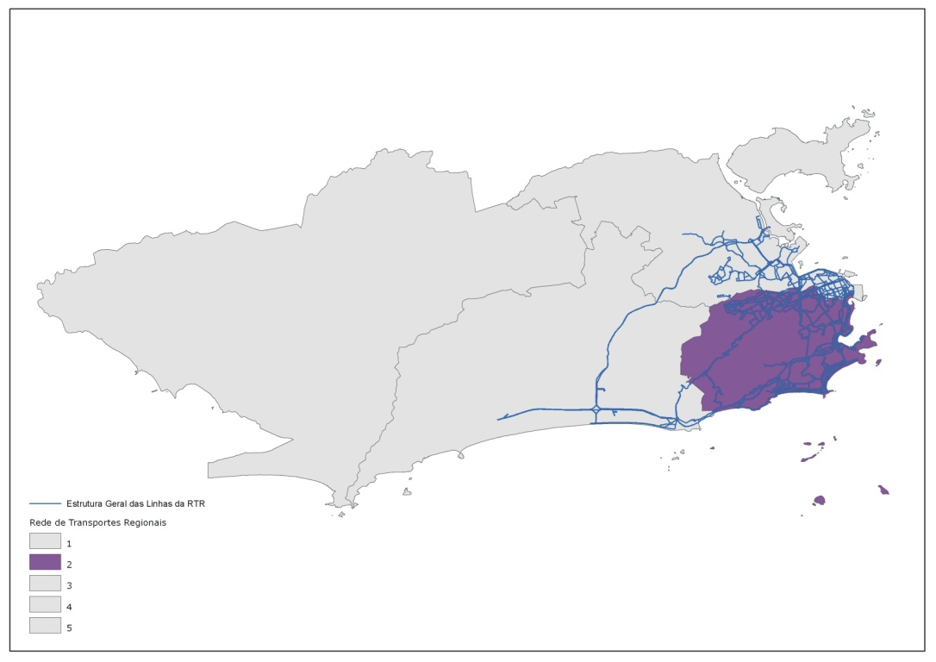
RTR-2

Slide 10
RTR-2 LINHAS RECLAMADAS
Percentual de Linhas Reclamadas: 54,46%
Intra-Região: 60,42%
Inter-Região: 58,06%
Região Centro: 42,42%
__________________________________________________________________________________________________________________________
A RTR-2 possui o total de 112 linhas. No Trimestre 61 linhas foram reclamadas, das quais são 29 Intra-Região, 18 Inter-Região e 14 da Região Centro.

Slide 11
RTR-2 TOTAL DE REGISTROS POR TIPO
________________________________________________________________________________________________________________
Total de registros recebidos: 159 Registros recebidos por tipo: 03 Total de pontos: 1.039,67

Slide 12
RTR-2 Bairro da Ocorrência

Slide 13
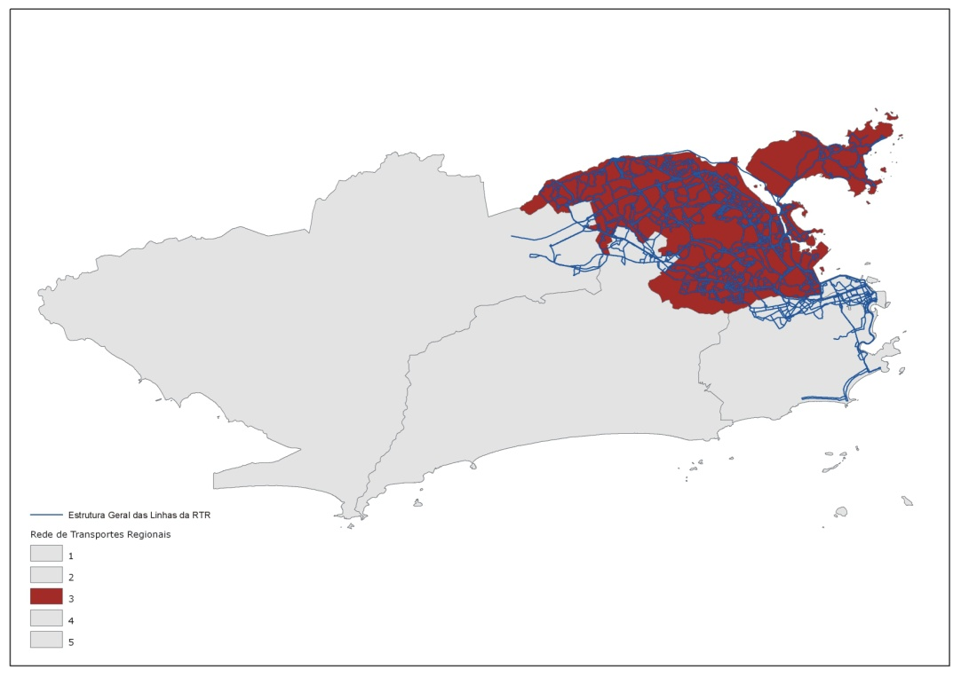
RTR-3

Slide 14
RTR-3 LINHAS RECLAMADAS
Percentual de Linhas Reclamadas: 51,80%
Intra-Região: 57,14%
Inter-Região: 47,62%
Região Centro: 50,91%
_________________________________________________________________________________________________________________________
A RTR-3 possui o total de 139 linhas. No Trimestre 72 linhas foram reclamadas, das quais são 24 Intra-Região, 20 Inter-Região e 28 da Região Centro.

Slide 15
RTR-3 TOTAL DE REGISTROS POR TIPO
________________________________________________________________________________________________________________
Total de registros recebidos: 157 Registros recebidos por tipo: 03 Total de pontos: 715,52

Slide 16
RTR-3 Bairro da Ocorrência

Slide 17
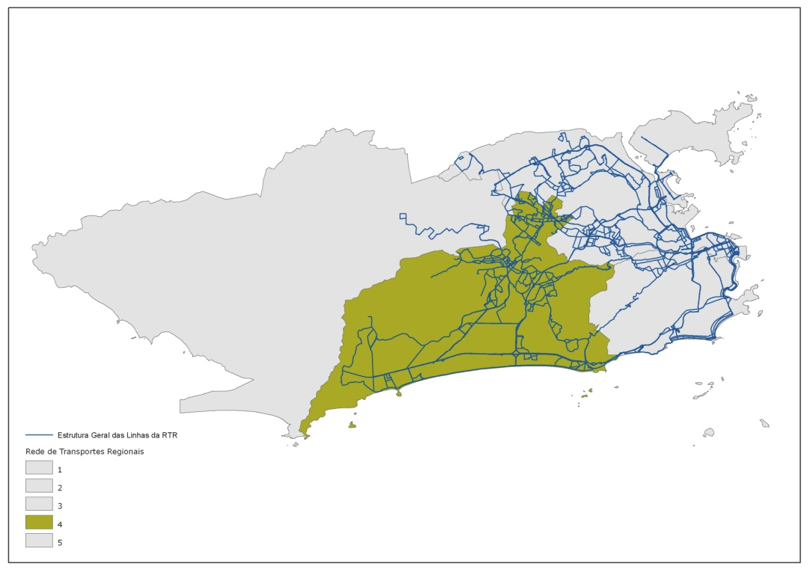
RTR-4

Slide 18
RTR-4 LINHAS RECLAMADAS
Percentual de Linhas Reclamadas: 45,92%
Intra-Região: 44,44%
Inter-Região: 34,78%
Região Centro: 56,82%
___________________________________________________________________________________________________________________________
A RTR-4 possui o total de 135 linhas. No Trimestre 62 linhas foram reclamadas, das quais são 20 Intra-Região, 16 Inter-Região, 25 da Região Centro e 01 Transcarioca.

Slide 19
RTR-4 TOTAL DE REGISTROS POR TIPO
______________________________________________________________________________________________________________________
Total de registros recebidos: 197 Registros recebidos por tipo: 03 Total de pontos: 1.181,32

Slide 20
RTR-4 Bairro da Ocorrência

Slide 21
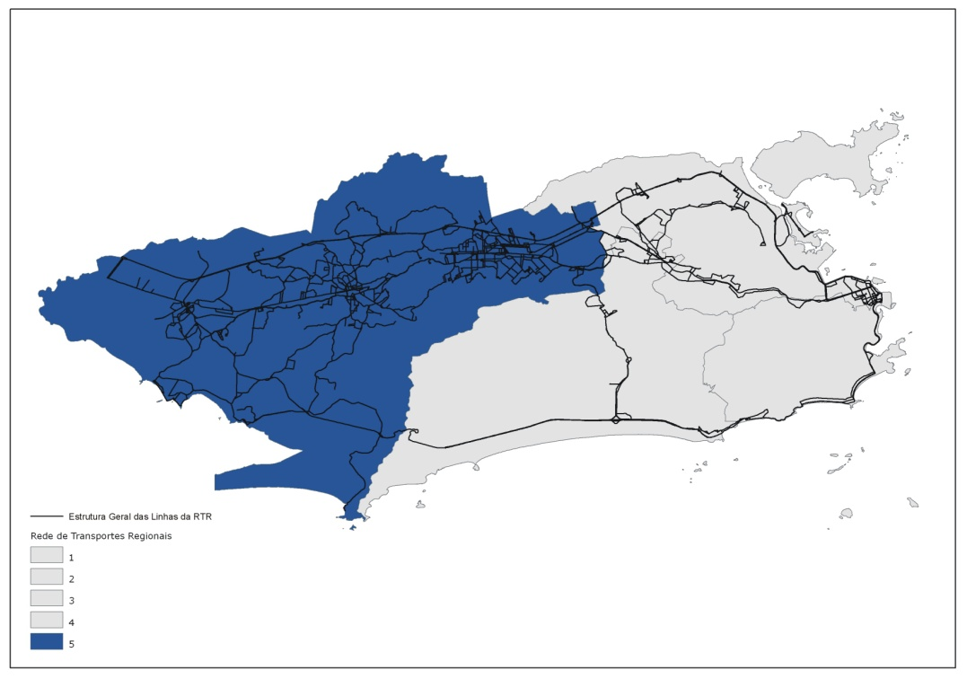
RTR-5

Slide 22
RTR-5 LINHAS RECLAMADAS
Percentual de Linhas Reclamadas: 68,11%
Intra-Região: 57,32%
Inter-Região: 80,95%
Região Centro: 82,86%
________________________________________________________________________________________________________________________
A RTR-5 possui o total de 138 linhas. No Trimestre 94 linhas foram reclamadas, das quais são 47 Intra-Região, 17 Inter-Região, 29 da Região Centro
e 01 BRT-Transoeste.

Slide 23
RTR-5 TOTAL DE REGISTROS POR TIPO
___________________________________________________________________________________________________________________________
Total de registros recebidos: 371 Registros recebidos por tipo: 03 Total de pontos: 2.581,76

Slide 24
RTR-5 Bairro da Ocorrência

